Slide 1
线性方程组的高斯求解方法

Slide 2
线性方程组的高斯求解方法
求解线性方程组: 先判断是否有解; 在
有解时, 再求出所有解(通解).
1.3.1 将增广矩阵化为行阶梯形矩阵
例1.7 求解下列线性方程组

Slide 4
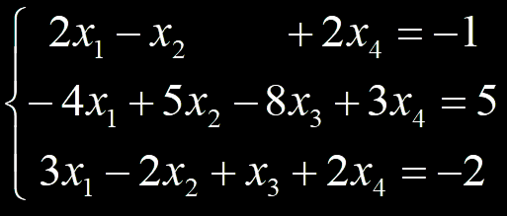
例1.8 求解下列线性方程组

Slide 5
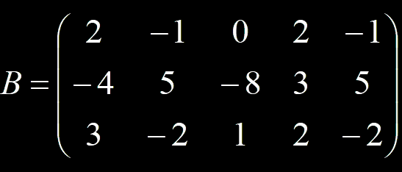
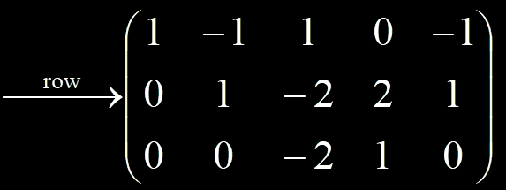
解：on
R(A) = R(B) = 3

Slide 6
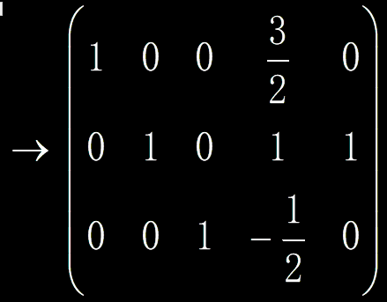
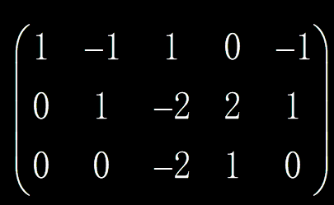
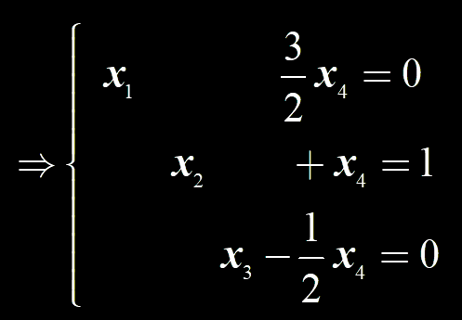

Slide 7
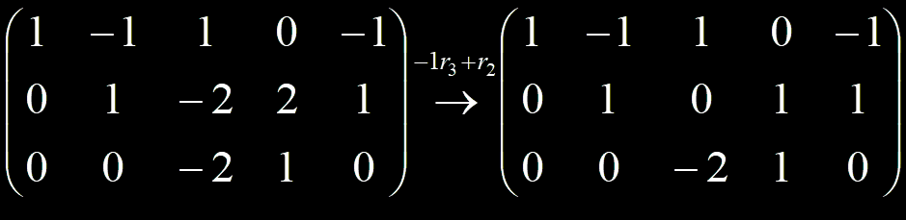

Slide 8
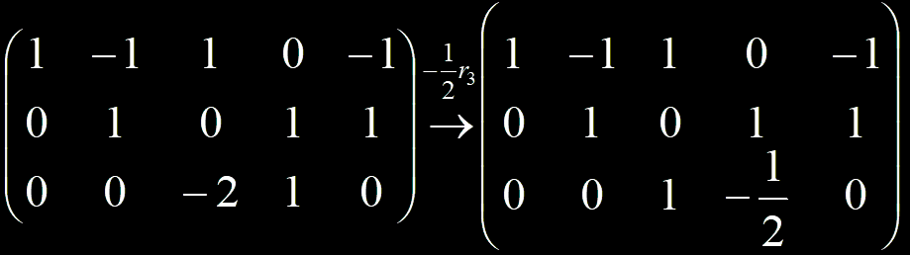

Slide 9
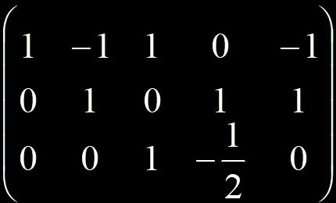
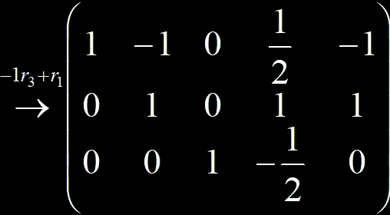

Slide 10
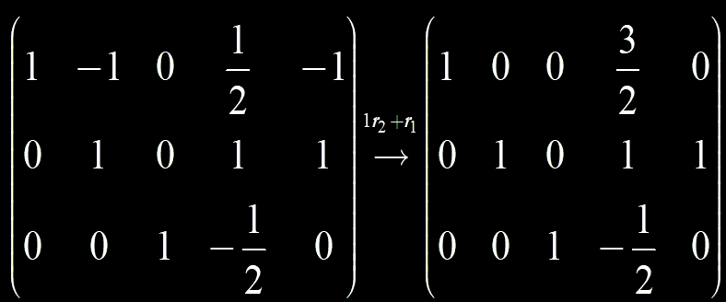

Slide 11
将行阶梯形矩阵化为行最简形矩阵
一个矩阵的行最简形矩阵(rref: reduced row echelon form of a matrix), 必须满足以下3个条件:
(1) 是该矩阵的行阶梯形矩阵.
(2) 行阶梯形矩阵非零行的首元为1.
(3) 首非零元1所在列的其他元素全为0.
行最简形矩阵=约化行梯阵=简化行梯阵.

Slide 13
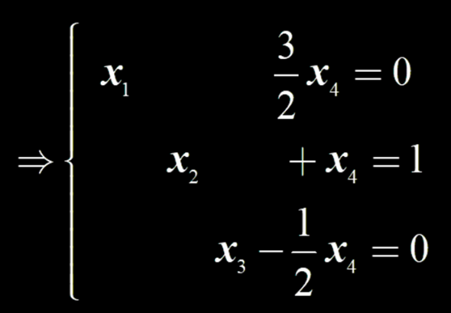
一般来说,将非零行的首非零元素对应的未知量x₁、x₂和x₃作为先导未知量(leading unknown, 而其余未知量x₄是自由未知量(free unknown).
先导未知量就是哪些不作为自由变量!!,
先导未知量的个数就是矩阵的秩R(A) = R(B) = r = 3, 进而自由未知量的个数为 n – r = 4 – 3 = 1.

Slide 14
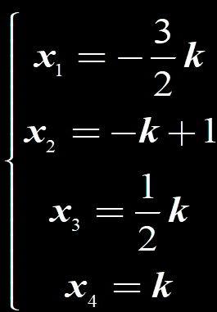
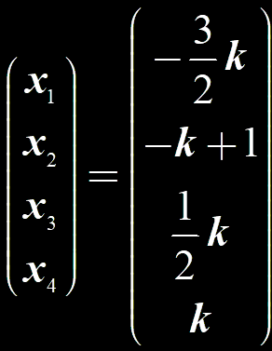
令x₄ = k(其中k为任意常数)
将行阶梯形矩阵化为行最简形矩阵的目的: 方便求解.

Slide 15
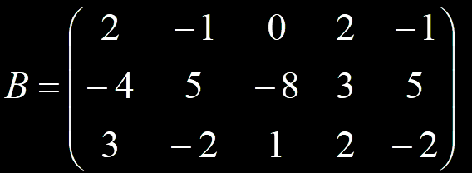
在MATLAB命令窗口输入矩阵B以及rref(B)就可以得到B的行最简形矩阵,使用rrefmovie(B)还可以看到B的行最简形矩阵的计算过程,再通过选取自由未知量可得出线性方程组的通解.
例如,为了得出
的行最简形矩阵,可以键入以下两个命令并回车.

Slide 16
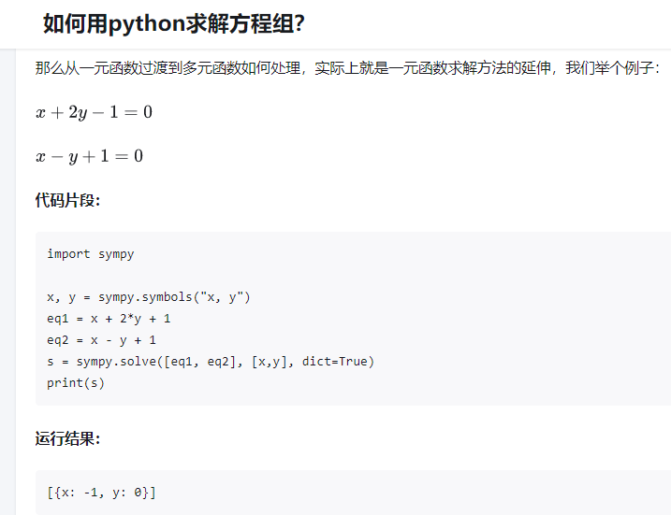
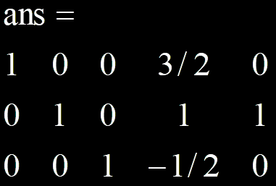
>>B=[2, -1, 0, 2, -1; -4, 5, -8, 3, 5; 3, -2, 1, 2, -2];
format rat %用有理分数格式，否则是小数格式
>>rref(B)
>>rrefmovie(B)

Slide 17
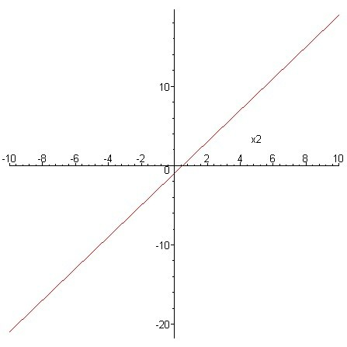
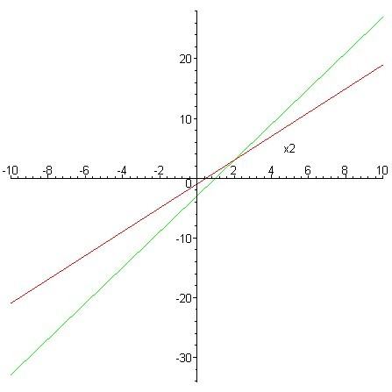
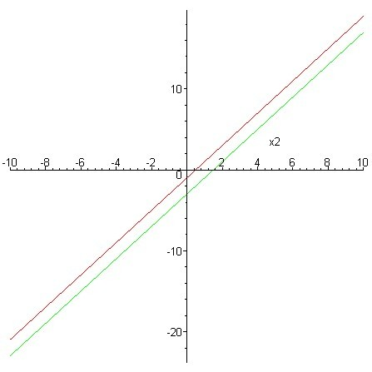
Example
(ⅰ) x₁ −2 x₂ = −1
-x₁ +3 x₂ = 2
(ⅱ) x₁ −2 x₂ = -1
-x₁ +2 x₂ =3
(ⅲ) x₁ −2 x₂ = −1
−x₁ +2 x₂ =1
注：解含有两个变量的二元线性方程组，事实上就是求两条直线的交点。

Slide 18
定理1.2 若n元线性方程组有解, 其系数矩阵和增广矩阵分别为A和B，则
(1) 当R(A) = R(B) = r = n时, 该线性方程组有唯一解. ( n – r = 0!)
(2) 当R(A) = R(B) = r < n时, 该线性方程组存在n – r个自由未知量, 进而有无限多个解.
注意 当R(A) ≠ R(B)时, 该线性方程组无解.

Slide 19
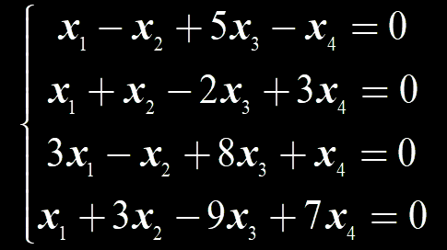
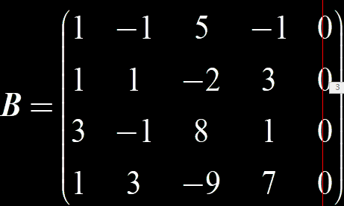
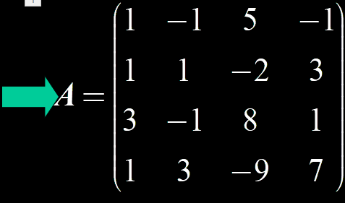
下面举一个求解齐次线性方程组的例子.
例1.8 用高斯消元法求解齐次线性方程组
解齐次线性方程组的例子.
例1.8 用高斯消元法求解齐次线性方程组

Slide 20
解：

Slide 21
其对应的同解齐次线性方程组为

Slide 22
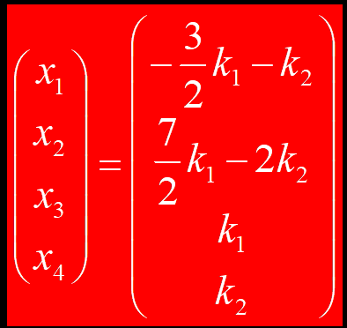
这时取x₃和x₄为自由未知量，令x₃= k₁， x₄= k₂，得原方程组的所有解为
其中k₁, k₂为任意常数.

Slide 23
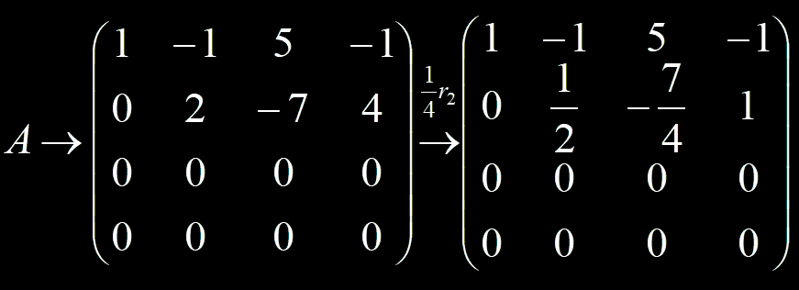
上面介绍的是使用高斯消元法求解线性方程组的一般步骤,可以自己总结一下.
但可以灵活运用,例如在例1.8中，若取x₂和x₃为自由未知量,则将A的行梯形矩阵化为

Slide 24
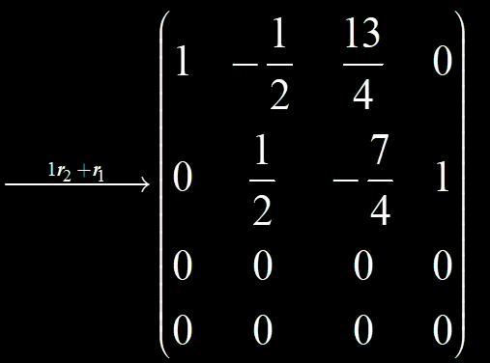
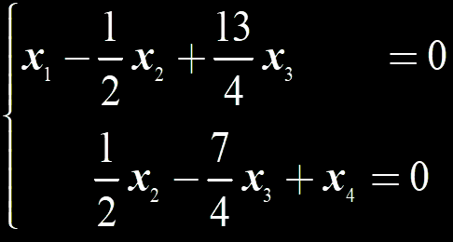

Slide 25
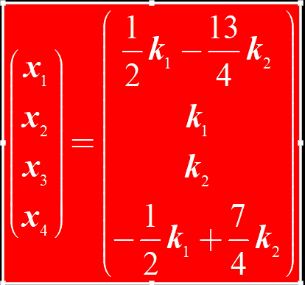
取x₂和x₃为自由未知量,令x₂= k₁, x₃= k₂,得原方程组的所有解为
其中k₁, k₂为任意常数.

Slide 26
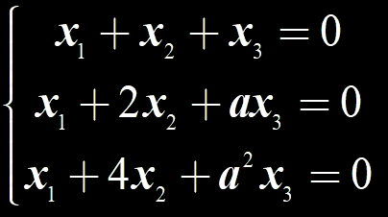
含有参数的线性方程组解的讨论考查大家综合运用知识能力,具有一定的难度,见下例,其他例子参见第3章的第3.5节.
例1.9(2008) 设线性方程组
与线性方程x₁+ 2x₂+ x₃= a -1有公共解，求a的值及所有公共解.

Slide 27
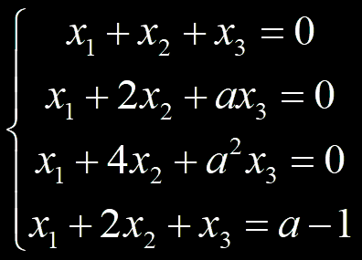
解：根据已知条件知，下列线性方程组有解
因此,有R(A) = R(B).
使用矩阵的初等行变换将增广矩阵B尽可能地往行阶梯形化:

Slide 28
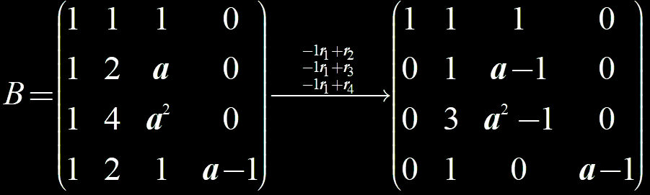
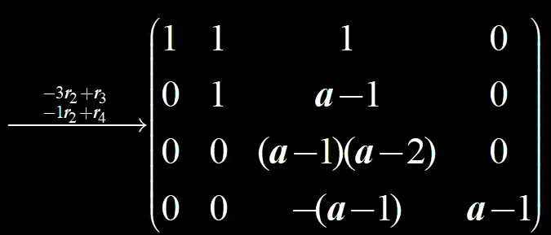

Slide 29
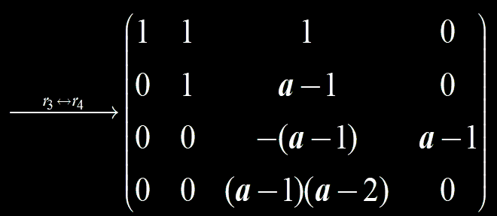
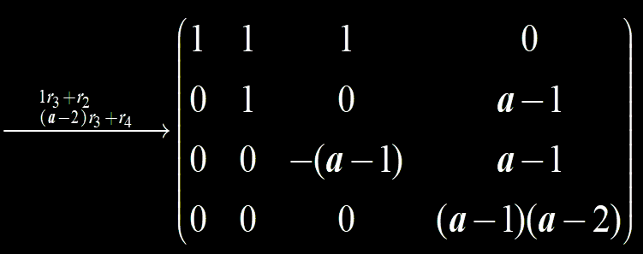

Slide 30
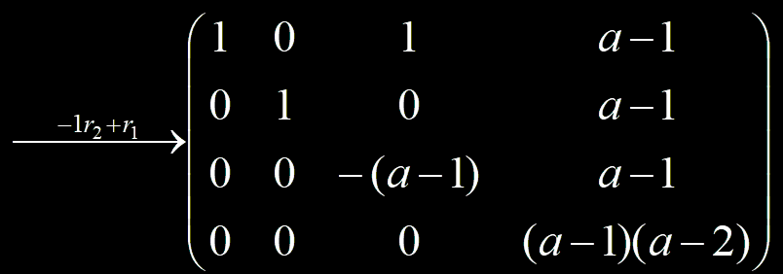
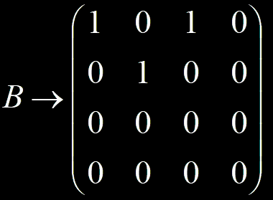
由R(A) = R(B), 知a = 1或a = 2.
当a = 1时,

Slide 31
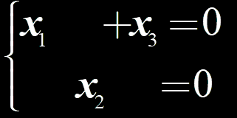
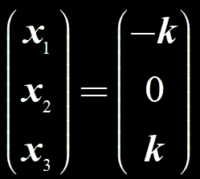
其对应的同解齐次线性方程组为
取x₃为自由未知量,令x₃= k,得原方程组的所有解为
其中k为任意常数.

Slide 32
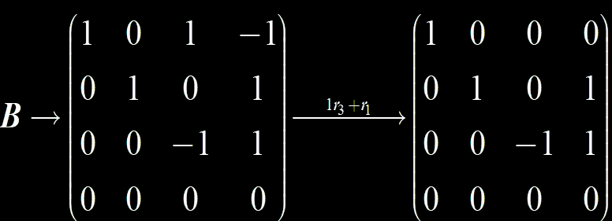
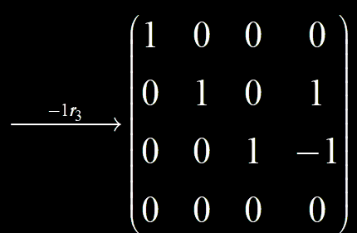
当a = 2时,

Slide 33
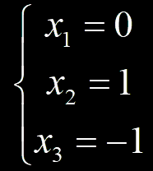
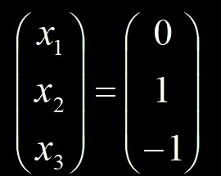
其对应的同解齐次线性方程组为
原方程组的解为

Slide 34


线性方程组
是
否
是
否
无解
唯一解
无限多个解
包含 n R(A) 个自由变量
的通解

Slide 35
对于一般的线性方程组,已经解决了
1)如何判定方程组是否有解？
2)如果方程组有解，它有多少个解？
3)如何求出线性方程组的全部解？

Slide 36

作业 见书p30 5、6、7

